Slide 1
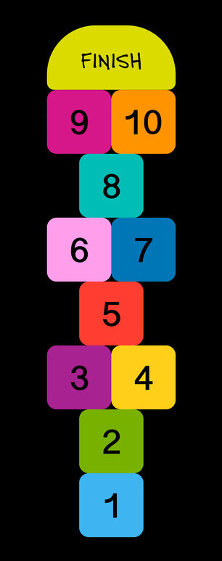



Rendre visible et audible la myriade d’idées
qui sommeillent dans les communautés humaines
avec le Kit de Facilitation à l’Innovation Participative « Phosphoriales »
Web Atelier expérientiel 1 - le Mercredi 27 Janvier 2021

Slide 2
Sommaire
1. Prolégomènes
2. Outils d’auto-formation
3. Brise glace (et Inspiration)

Slide 3

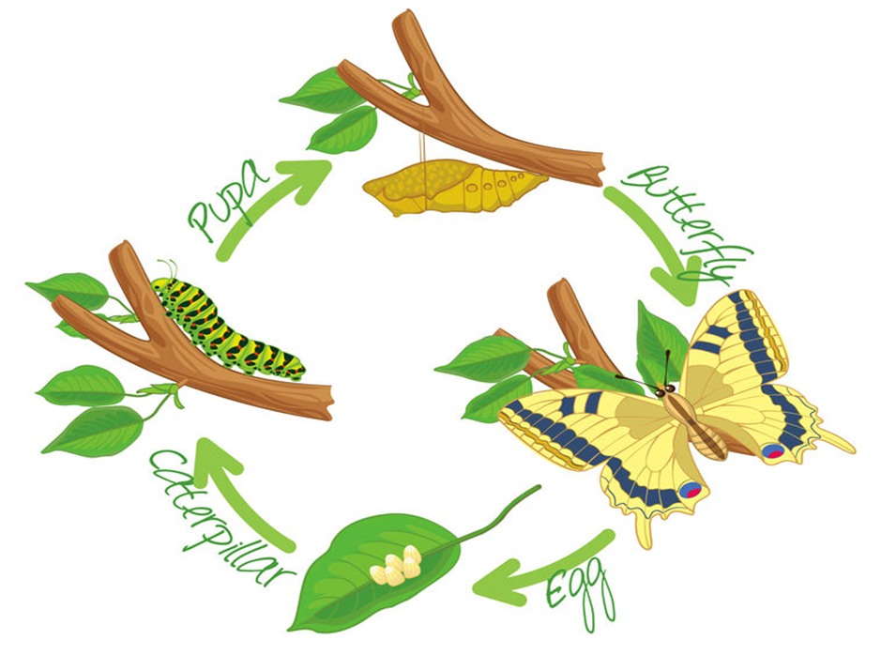
Pour la chenille, la transformation est une épreuve tandis que pour le papillon c’est une expérience de libération…F. Valera

Slide 4
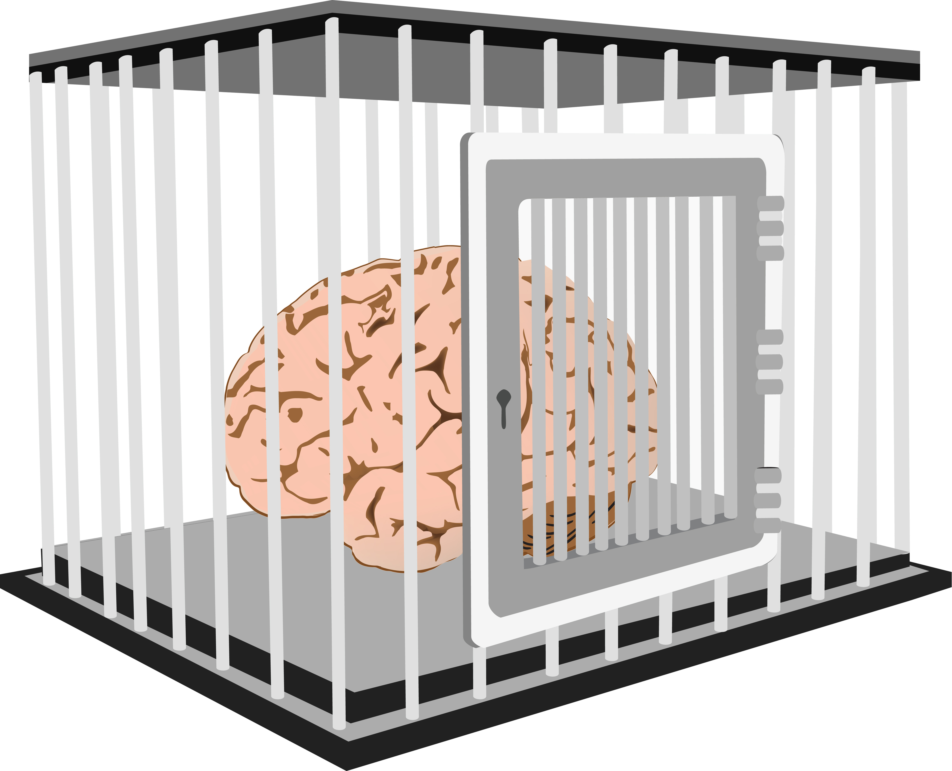

De l’imaginaire institué à l’imaginaire radicale
« Un paradigme prescrit et proscrit »
Edgar Morin

Slide 5
Les 5 objectifs de la méthode Phosphoriales
Réconcilier les acteurs avec l’imaginaire créateur à travers l’apprentissage de diverses méthodes de créativité inspirées du design dans le but « d’actualiser » leurs capacités d’exploration et d’invention
Contribuer au développement de l’innovation participative dans les organisations
Proposer une expérience collaborative de partage des savoirs
Favoriser l’émergence d’une nouvelle figure de l’autorité dans les organisations
Faciliter l’utilisation des logiciels de recherche d’idées et de collaboration disponibles sur le marché

Slide 6
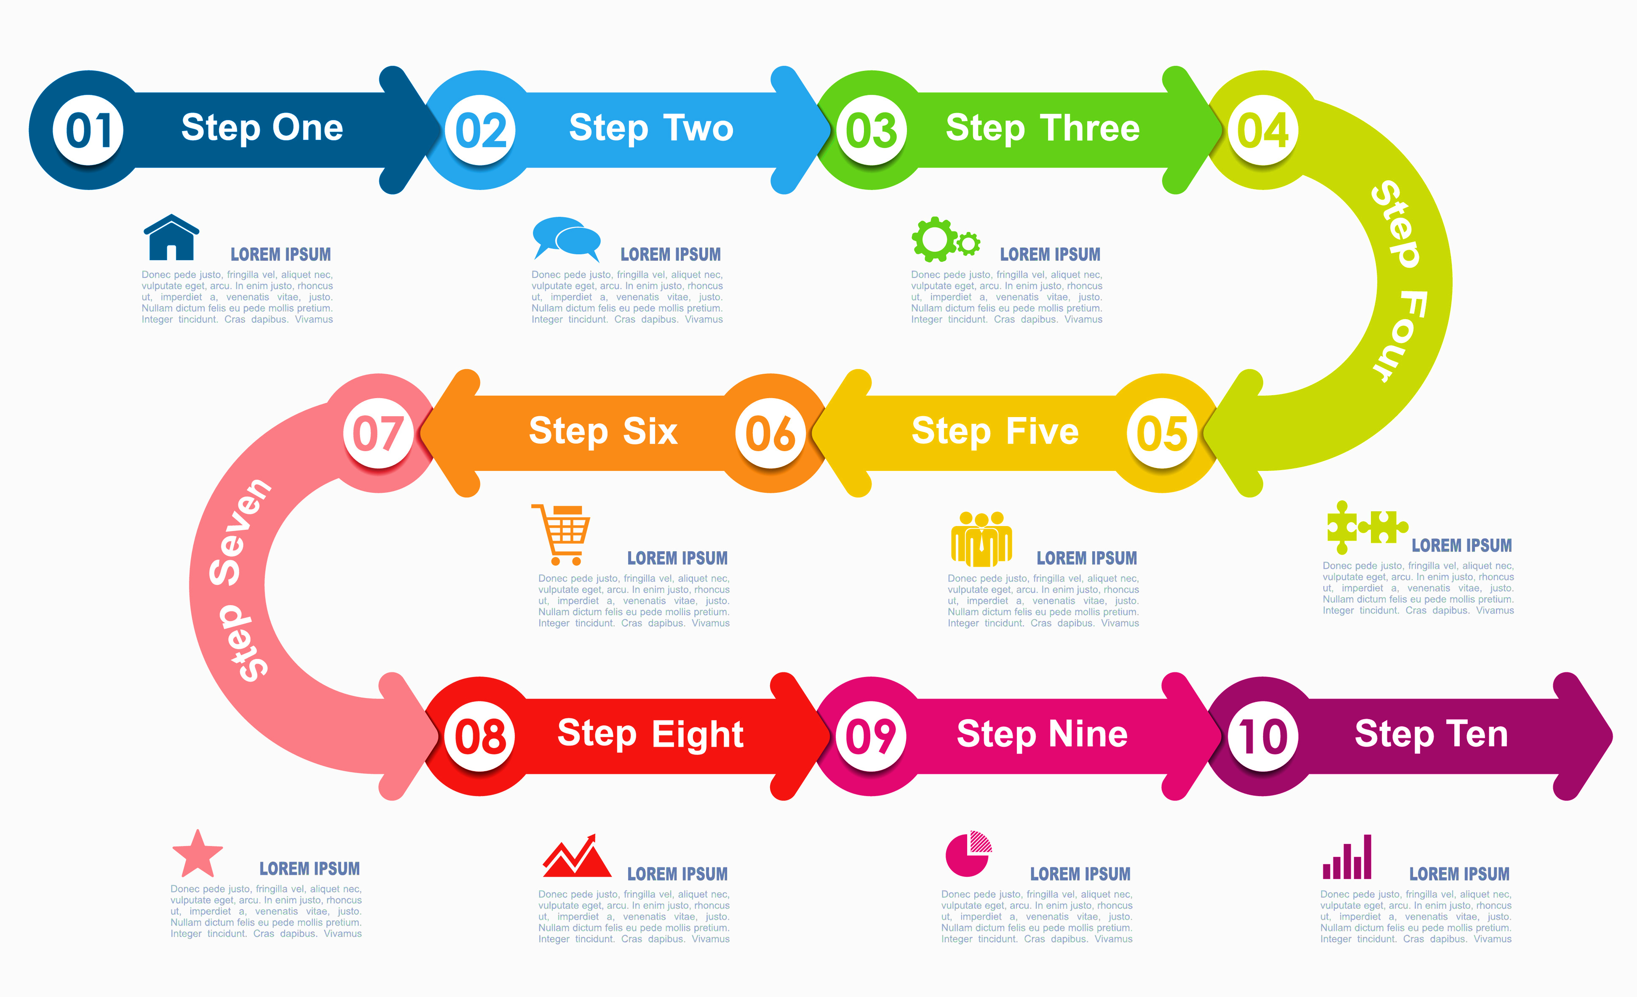
Une aventure en 10 étapes : de la recherche d’une idée à la mise sur le marché d’une innovation…
Brise Glace
Inspiration
Empathie
Idéation
Test
Protypage
Structuration
Risques
Communication
Animation

Slide 7
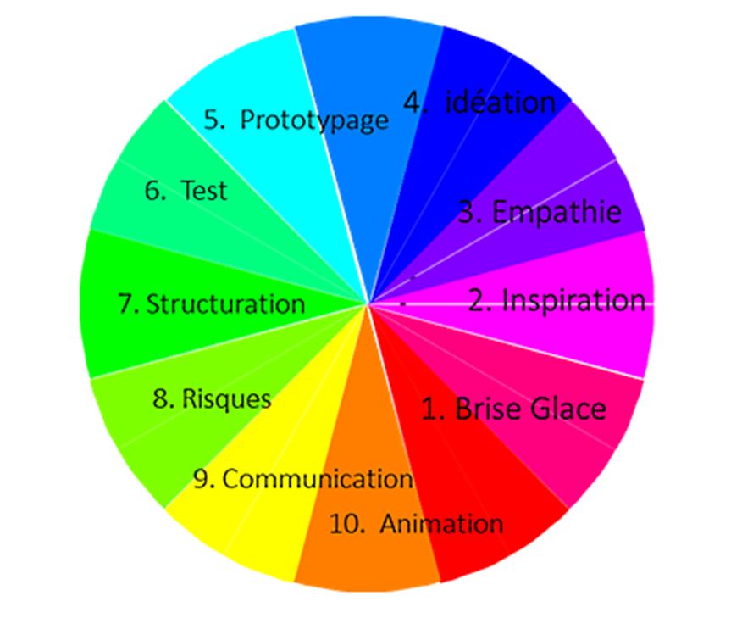
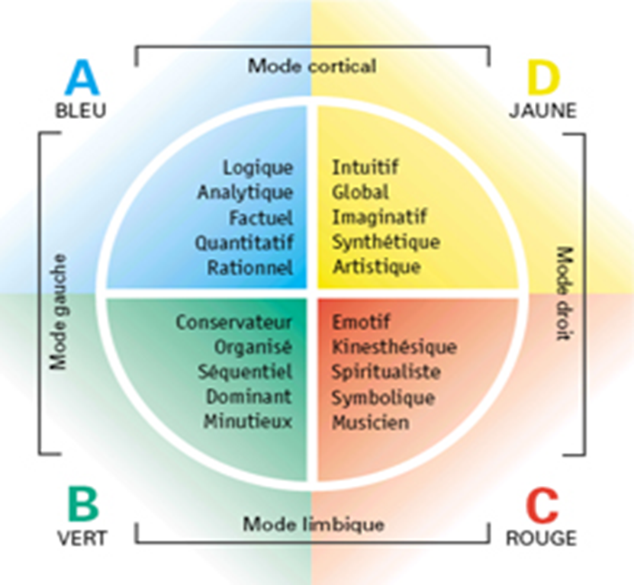
Les 2 temps d’un projet innovant : exploration et structuration de l’Action
Conception
Exploration
Réalisation
Mise en oeuvre

Slide 8
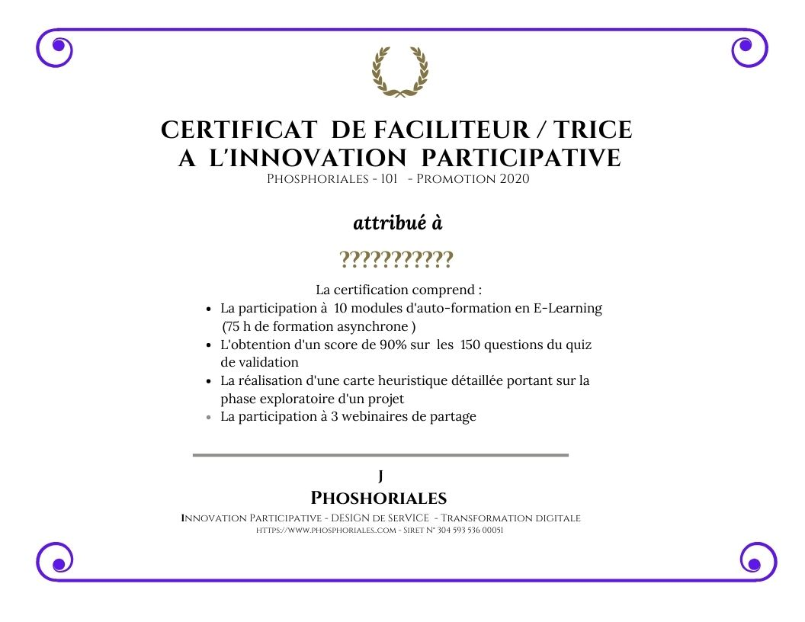
Une certification en 2 niveaux
Le niveau 1 (PIP 101) est centré sur l’acquisition des 10 compétences clés de la méthode d’animation. Elle est fondée sur :
Le suivi des 10 modules d'auto-formation en E-Learning
L'obtention d'un score minimum de 80% sur un quizz de 150 questions
La réalisation une carte heuristique détaillée portant sur une analyse critique de la méthode Phosphoriales ou sur un projet en développement
La participation à 3 interchantiers d’analyse des pratiques
Le niveau 2 (PIP 102) sera l’occasion d’approfondir d’autres outils de facilitation à l’innovation participative et les théories associées. Elle se fera en partenariat avec le Groupe ESC Clermont et s’inscrira dans une certification RNCP.

Slide 9
Sommaire
1. Prolégomènes
2. Outils d’auto-formation
3. Brise glace et Inspiration

Slide 10
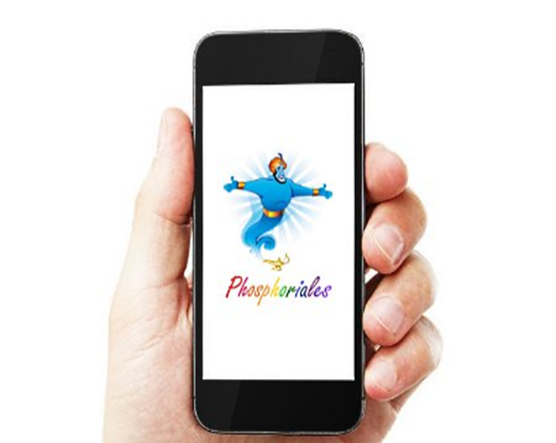
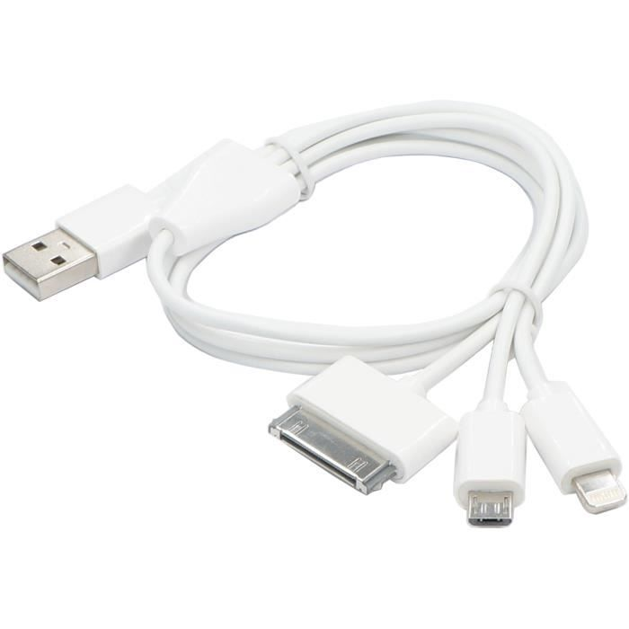
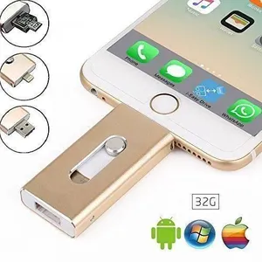
Les outils dont vous aurez besoin
Accès à l’application Phosphoriales sur Google Play https://play.google.com/store/search?q=Phosphoriales&c=apps&hl=fr&gl=US
Imaginal2021/imaginal2021
Accès aux modules de E - Formation https://www.phosphoriales.com/Supports-de-formation_a495.html
Accès aux supports d’animation pour vos interventions (Créative académie)
https://www.phosphoriales.com/Creative-Academie_r44.html
Accès à l’espace Klaxoon (Network)
https://app.klaxoon.com/join/QT3SWCAB2
phosphoriales@gmail.com
06 07 55 88 41

Slide 11

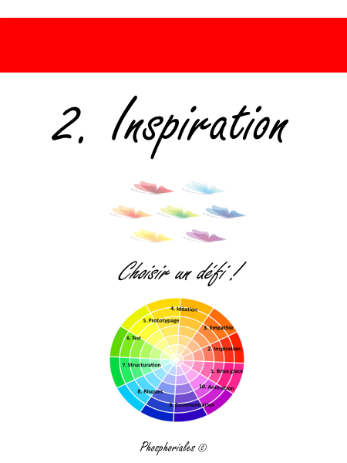
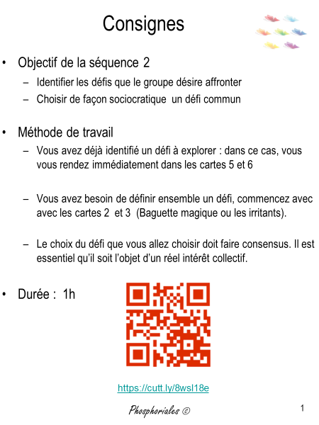
Anatomie d’une carte
Chaque séquence comprend une présentation des consignes
Recto de la carte
Une couleur est attribuée à chaque étape
Certaines cartes sont associées
À des outils digitaux accessible par QR Code

Slide 12
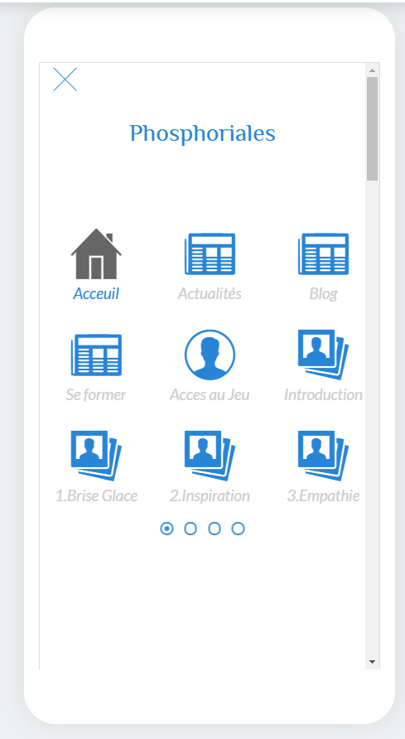
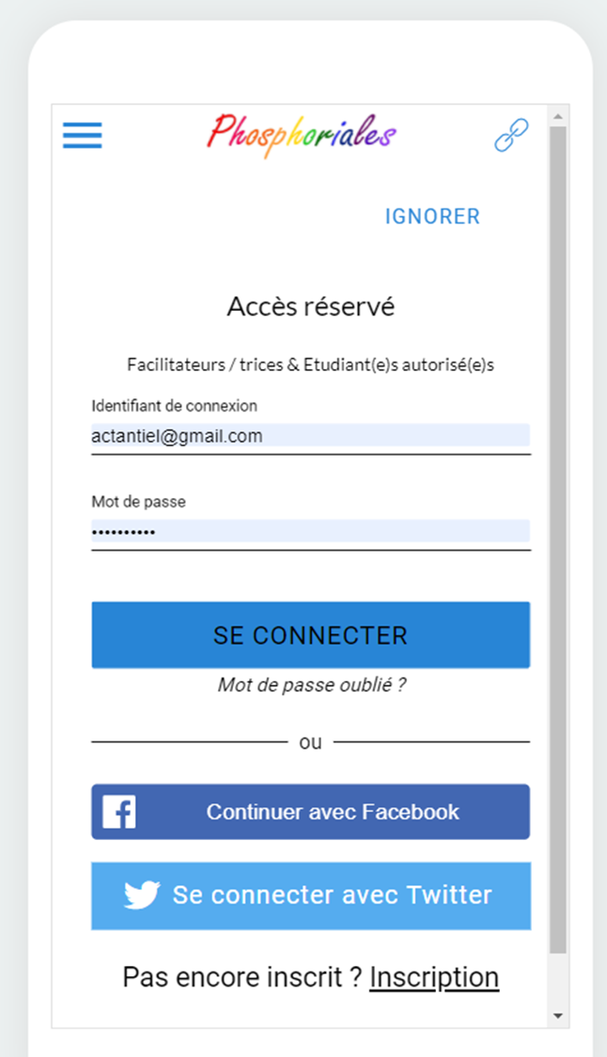
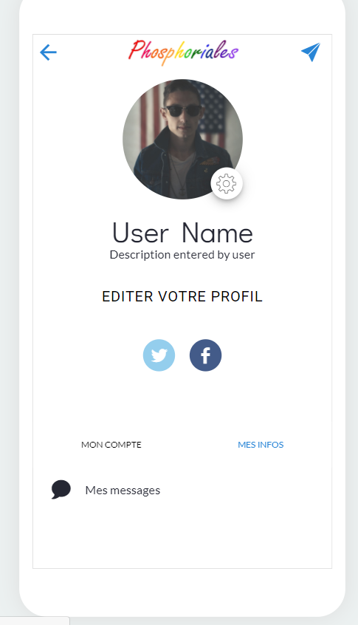
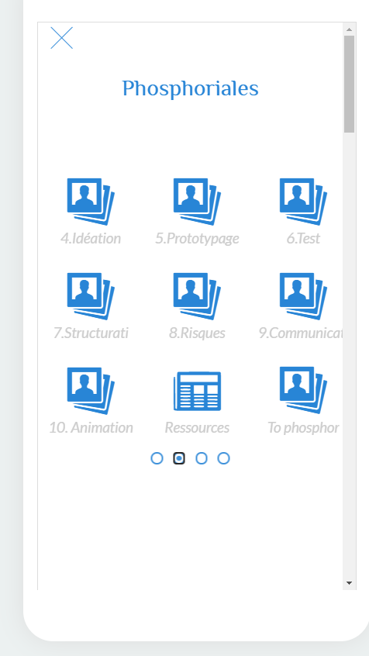

Slide 13
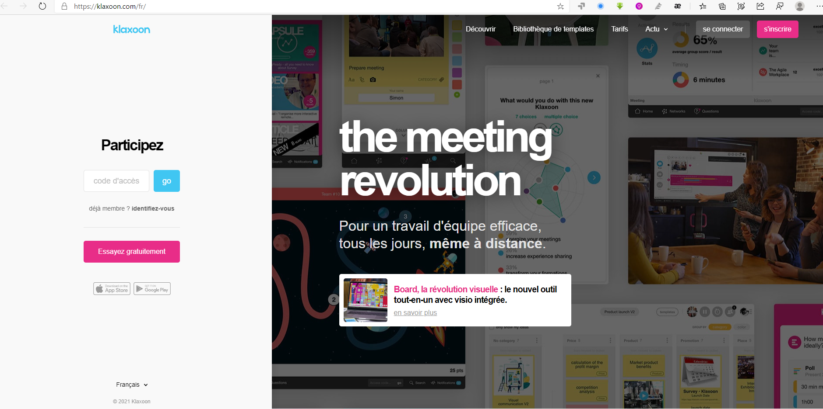

Slide 14
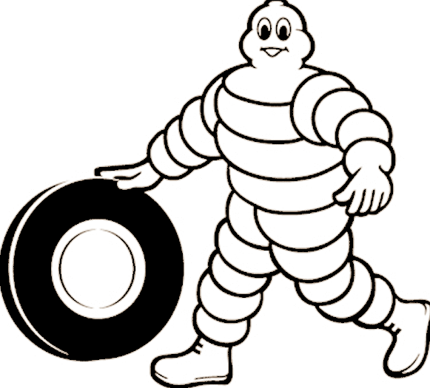
Accès Klaxoon (En cas de problème)
Groupe | Adresse
0 | (62) Phosphoriale0 • Klaxoon
1 | (62) Phosphoriales1 • Klaxoon
2 | (62) Phosphoriales2 • Klaxoon
3 | (62) Phosphoriales3 • Klaxoon
4 | (62) Phosphoriales4 • Klaxoon
5 | (62) Phosphoriales5 • Klaxoon

Slide 15

5 Web Ateliers pour se former la méthode (7,5 + 40 h)
27/01/2021: Web Atelier 1 : Formation certifiante à la méthode Phosphoriales (1) (Promotion 2): Les sources d'inspiration de la méthode - Brise Glace + Inspiration + Empathie
10/02/2021: Web Atelier 2 : Formation certifiante à la méthode Phosphoriales (2) : Idéation
24/02/2021: Web Atelier 3 : Formation certifiante à la méthode Phosphoriales (3): Prototypage + Tests
10/03/2021: Web Atelier 4 : Formation certifiante à la méthode Phosphoriales (4): Structuration + Risques
24/03/2021: Web Atelier 5 : Formation certifiante à la méthode Phosphoriales (5): Communication + Animation d'un réseau
S’inscrire aux ateliers

Slide 16
Sommaire
1. Prolégomènes
2. Outils d’auto-formation
3. Brise glace (et Inspiration)

Slide 17
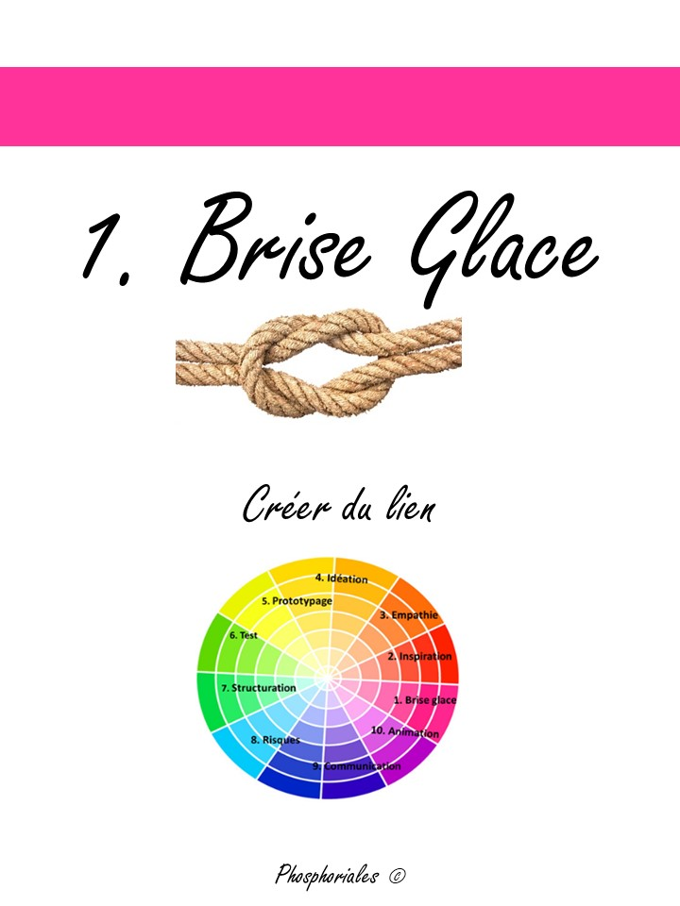
Objectifs de la séquence 1 : Brise Glace
Retrait Rituel Passe temps Jeux Activités Intimité
-
Réduction de la distance sociale :
Activation de l’idéal du Moi
Réveil des capacités utopiques
Définition des rôles (Facilitatrice/Teurs, Scribe, Orateur, Temps)
Mise en place d’une mini constitution (Le Blason)
Intégrer la diversité cognitive
+

Slide 18
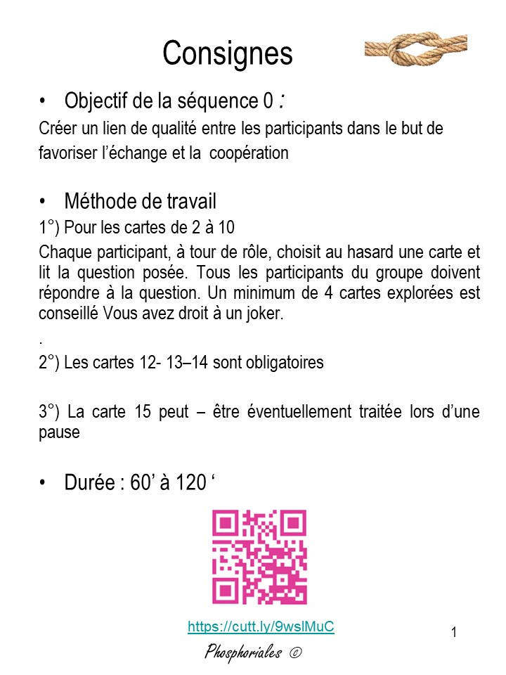
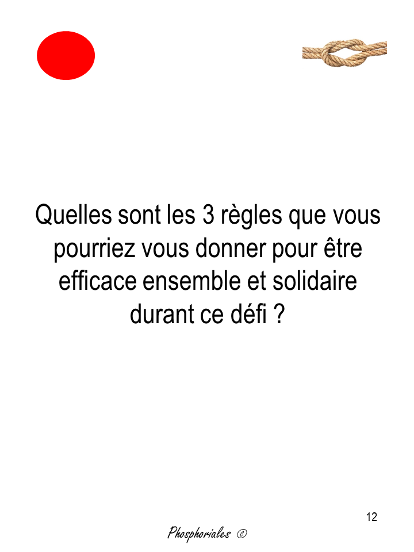
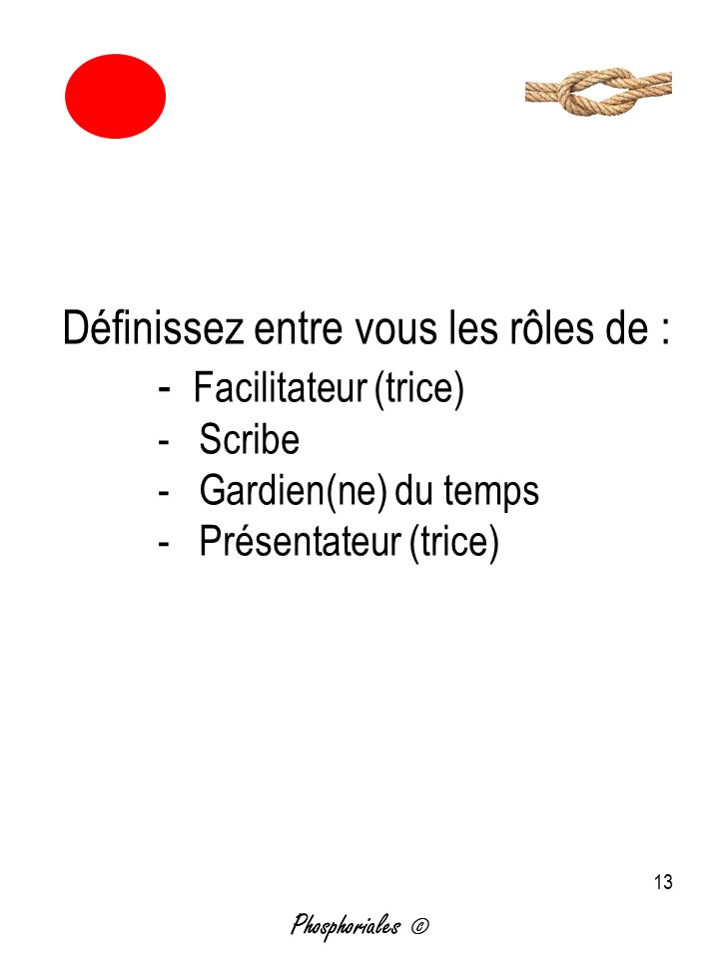
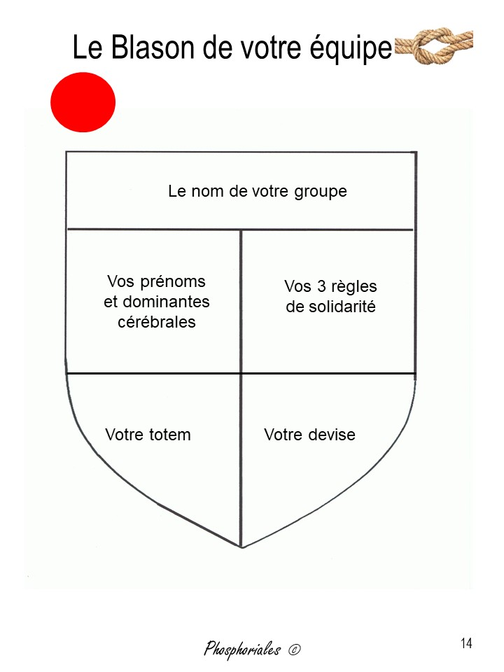
Timing 45

Slide 19
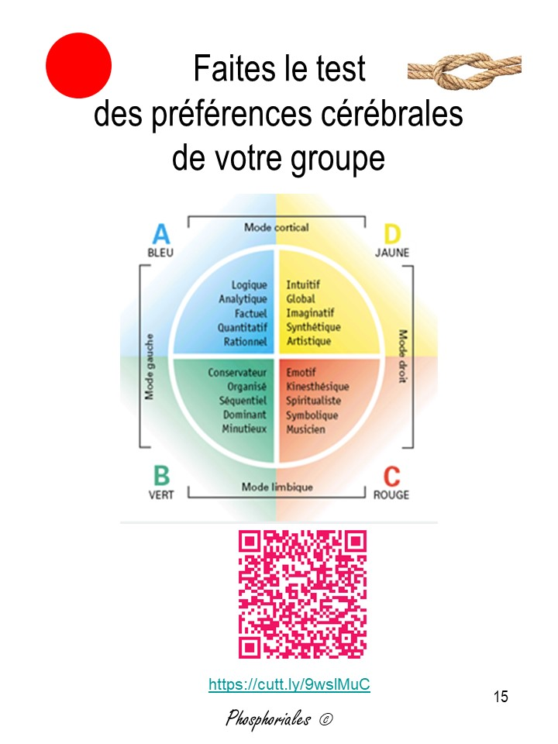
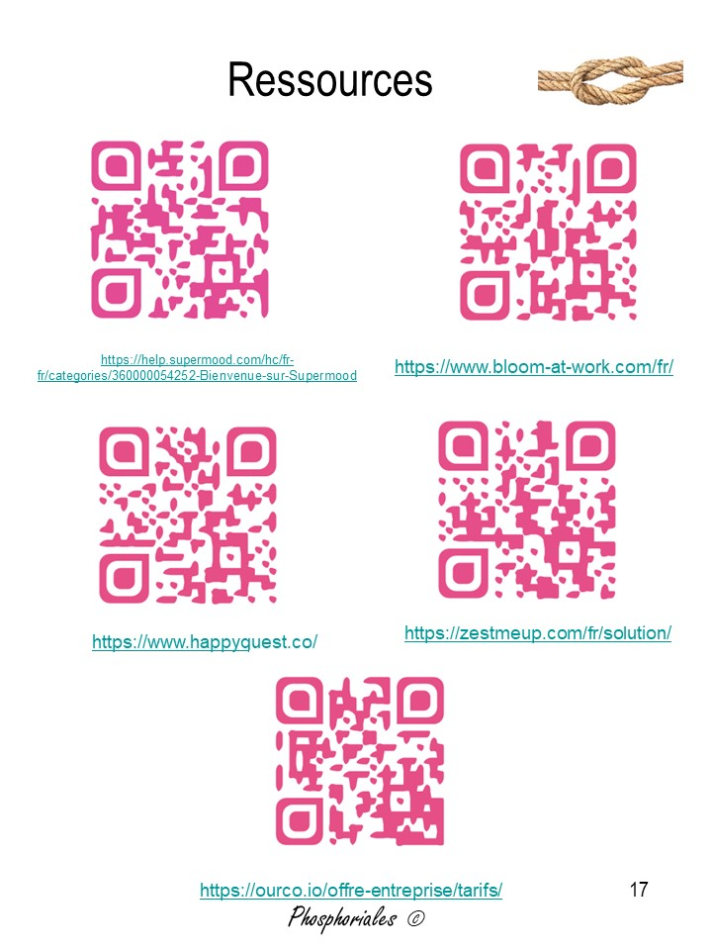
https://www.phosphoriales.com/1-Brise-Glace_a175.html

Slide 20
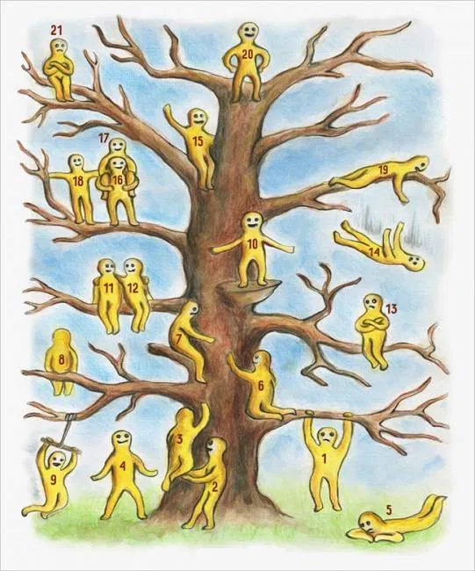
Accès au wiki collaboratif
https://www.phosphoriales.com/Wiki-collaboratif_r15.html
Test des préférences cérébrales
https://www.phosphoriales.com/1-Brise-Glace_a175.html

Slide 21
Objectifs de la séquence 2: Inspiration
Définir un défi
Clarifier le défi

